Slide 1
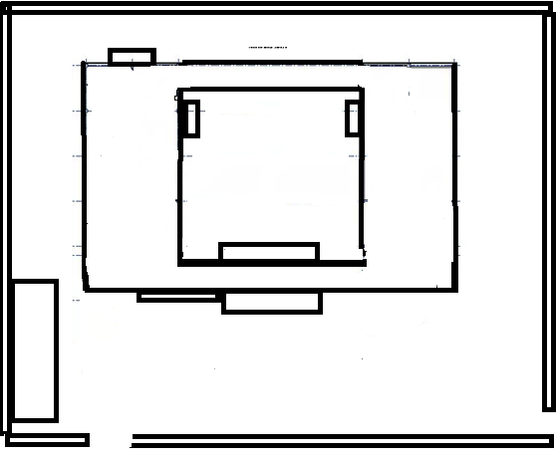
09.00
11А
9В
9Б
9А
Внутренний двор
7В
Центральный вход
7Б
7Г

Slide 2
09.30
11Б
5А
7А
7Д
Внутренний двор
5В
5Б
Центральный вход
5Г

Slide 3
10.00
6А
6Г
6В
Внутренний двор
4Г
Центральный вход
10Б
10А

Slide 4
10.30
8Г
8Б
8В
8А
Внутренний двор
4В
4Б
Центральный вход
4А

Slide 5
11.00
2Б
2А
2Е
Внутренний двор
2В
2Д
Центральный вход
2Г

Slide 6
11.30
4Д
6Б
3Б
3А
Внутренний двор
3В
3Д
Центральный вход
3Г

